Slide 1
ML-06-NN
การจำแนกประเภทสัตว์ด้วย Nearest Neighbor
Zoo Dataset (UCI) • 101 ตัวอย่าง • 16 ฟีเจอร์ • 7 คลาสสัตว์
Zoo Dataset
data_loader.py
preprocessing.py
split_data.py
nn_model.py
evaluate.py
zoo.csv + class.csv
101 ตัวอย่าง
โหลด + ตรวจสอบ
101 → 101 แถว
แยก X, y
StandardScaler
Stratified split
60 / 20 / 21
n_neighbors = 1
ไม่มีค่า k ให้ปรับ
+ test_nn.py
test acc = 100%
main.py เรียกทุกโมดูลข้างต้นตามลำดับ ตั้งแต่ต้นจนจบ (end-to-end pipeline)
Stratified Split
Traceability
Feature Scaling
รักษาสัดส่วนคลาสในทุกชุด แม้บาง class จะมีตัวอย่างแค่ 4 ตัว
ทุกคำทำนายย้อนรอยได้ว่าจับคู่กับสัตว์ตัวใดในชุดฝึกสอน
StandardScaler ก่อนวัดระยะห่าง Euclidean ทุกครั้ง
TARo — จักรพัทศ์ ยอดระยับ
Notes:
สไลด์ 1 - ภาพรวมระบบ: อธิบายว่าไปป์ไลน์มี 6 ขั้นตอนหลัก ข้อมูล Zoo dataset (101 ตัว, 16 ฟีเจอร์) ไหลผ่าน data_loader -> preprocessing -> split_data -> nn_model -> evaluate/test_nn. เน้นว่านี่คือ Nearest Neighbor แบบพื้นฐานที่สุด (n_neighbors=1) ไม่ใช่ k-NN จึงไม่มีขั้นตอนค้นหาค่า k เลย - ทุกคำทำนายมาจากเพื่อนบ้านที่ใกล้ที่สุดเพียงตัวเดียว. ถ้ากรรมการถามว่าทำไมไม่ใช้ k-NN: เพราะโจทย์ระบุให้สาธิต Nearest Neighbor (NN) โดยเฉพาะ ซึ่งคือกลไกพื้นฐาน k=1 ถ้าถามว่าทำไมแบ่งเป็นหลายไฟล์: เพื่อแยกความรับผิดชอบแต่ละขั้นตอน (separation of concerns) ทำให้ทดสอบและแก้ไขทีละส่วนได้ง่าย

Slide 2
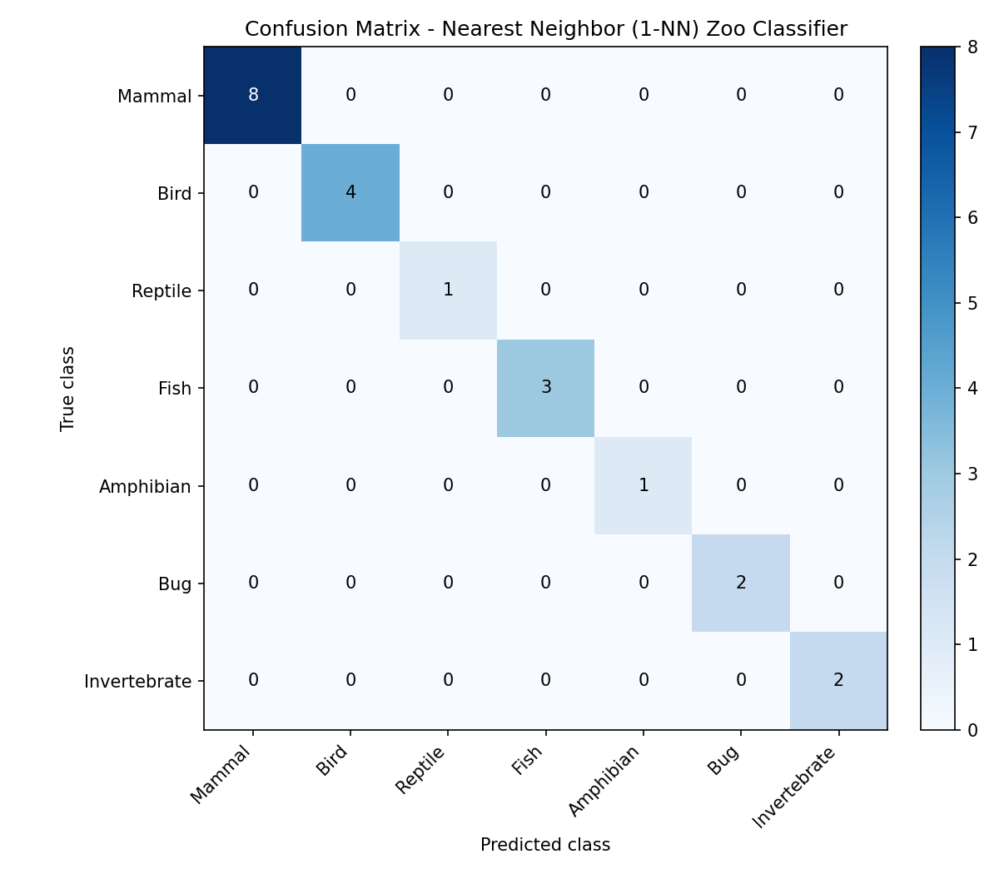
ผลลัพธ์และจุดเด่นของระบบ
ประเมินผลด้วยโมเดล Nearest Neighbor (1-NN) บนชุดทดสอบ 21 ตัวอย่างที่ไม่เคยใช้เทรนมาก่อน
100%
จุดที่ควรเน้นตอบข้อสอบ
Test Accuracy
ทุกคลาสทำนายถูกหมด ไม่มีค่านอกแนวทแยงในตาราง
1-NN
เพื่อนบ้านที่ใช้ตัดสินใจ (n_neighbors=1)
ทุกคำทำนายย้อนรอยได้ เช่น lark จับคู่กับ wren (d=0.00)
101
ตัวอย่างทั้งหมด (60/20/21 split)
StandardScaler จำเป็นเพราะ NN วัดระยะห่างโดยตรง
7
คลาสสัตว์ที่จำแนกได้
Confusion Matrix — ชุดทดสอบ (21 ตัวอย่าง)
Notes:
สไลด์ 2 - ผลลัพธ์: Test accuracy 100% ด้วยโมเดล Nearest Neighbor (1-NN) บน 21 ตัวอย่างทดสอบ. ถ้าถูกถามว่า 100% คือ overfit หรือไม่ -> ตอบว่าไม่ใช่ เพราะ test set แยกออกตั้งแต่ต้นและไม่เคยใช้ตอนเทรนเลย, สาเหตุที่แม่นยำสูงเพราะฟีเจอร์ทางชีววิทยา (เช่น milk, feathers) แยกคลาสได้ชัดเจนอยู่แล้ว บางตัวถึงกับมีระยะห่าง 0 พอดี (เช่น lynx กับ polecat) และ test set มีขนาดเล็ก (21 ตัวอย่าง). ถ้าถูกถามว่าทำไมไม่ใช้ k-NN -> โจทย์ระบุให้สาธิต Nearest Neighbor (NN) กลไกพื้นฐาน k=1 โดยเฉพาะ ไม่ใช่ k-NN ที่โหวตจากหลายเพื่อนบ้าน. ถ้าถูกถามเรื่องข้อจำกัด -> ชุดข้อมูลเล็กและไม่สมดุล (Amphibian มีแค่ 4 ตัวอย่างทั้งหมด), และ 1-NN ไวต่อ noise/outlier มากกว่า k-NN เพราะพิจารณาเพื่อนบ้านแค่ตัวเดียว หากตัวนั้นผิดปกติคำทำนายจะผิดตามทันที. แนวทางพัฒนาต่อ: เปรียบเทียบกับ k-NN (k>1), ใช้ระยะห่างเป็น threshold ตรวจจับตัวอย่างที่ไม่น่าเชื่อถือ, เก็บข้อมูลเพิ่มให้คลาสที่มีตัวอย่างน้อยสมดุลขึ้น

